Slide 1

Feuilles de style
Cascading
Style
Sheets

Slide 2
CSS
Introduction
Définition d'un style
Déclaration
Notion de boite
Notion de classe
Positionnement

Slide 3
Introduction
Compenser les manques du langage HTML, en ce qui concerne la mise en page et la présentation.
Attribuer des caractéristiques de mise en forme à des groupes d'éléments.

Slide 4
Introduction
"feuilles de style en cascade" ("Cascading Style Sheets")
Les feuilles de style permettent:
Une présentation homogène sur tout un site.
Changer l'aspect du site entier en modifiant quelques lignes.
Meilleure lisibilité du HTML.
Positionnement rigoureux des éléments.

Slide 5
CSS
Introduction
Définition d'un style
Déclaration
Notion de boite
Notion de classe
Positionnement

Slide 6
Définition d'un style:
Un style CSS est caractérisé par deux éléments :
Un sélecteur de balises
Une déclaration de style
sélecteur de balise {
propriété de style: Valeur;
...
}

Slide 7
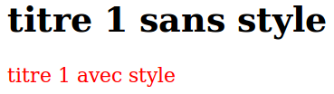
Définition d'un style:
Exemple :
Tous les textes se trouvant dans des balises h1 seront rouge, en caractères "normaux" avec une police de caractères de 18 pixels
h1 { font-size: 18px;
font-weight: normal;
color: red;
}

Slide 8
CSS
Introduction
Définition d'un style
Déclaration
Notion de boite
Notion de classe
Positionnement

Slide 9
Déclaration
Dans l'en-tête <style></style>
Attribut d'une balise style="propriete : valeur"
Style externe (fichier .css)

Slide 10
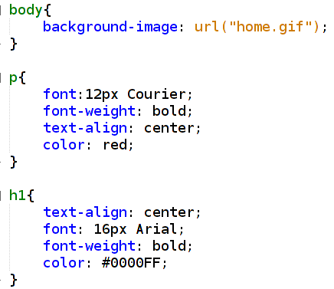
Déclaration
style.css

Slide 11
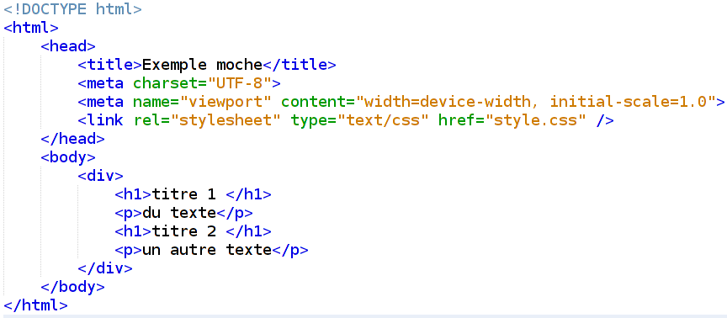
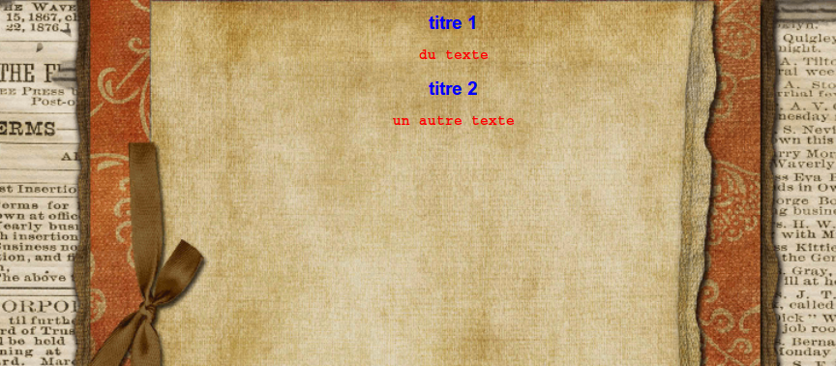
Déclaration
maPage.html

Slide 12
CSS
Introduction
Définition d'un style
Déclaration
Notion de boite
Notion de classe
Positionnement

Slide 13
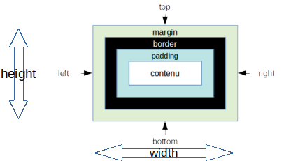
Notion de boite

Slide 14
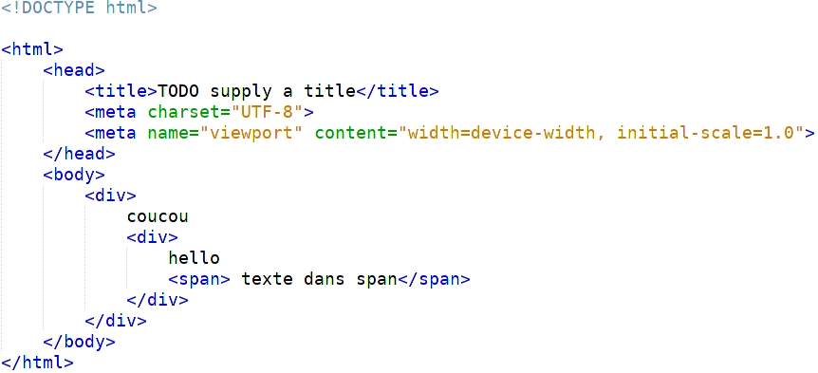

DIV et SPAN
<div></div> → Définir une boite avec retour à la ligne
(disposition en "block")
<span></span> → Définir une boite ou zone dans une boite sans retour à la ligne (disposition en "inline") ;

Slide 15
CSS
Introduction
Définition d'un style
Déclaration
Notion de boite
Notion de classe
Positionnement

Slide 16
Notion de classe
balise.nomDeLaClasse {
propriété de style: Valeur;
propriété de style: Valeur;
...;
}

Slide 17
Utilisation d'une classe
table.magenta {background-color: #FF00FF; }
<table class="magenta">
<tr>
<td> un tableau à fond magenta </td>
</tr>
</table>
un tableau à fond magenta

Slide 18

Classes universelles
.nomDeLaClasse {
propriété de style: Valeur;
...
}

Slide 19
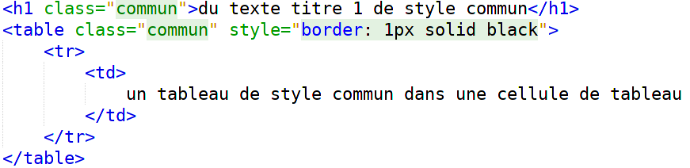
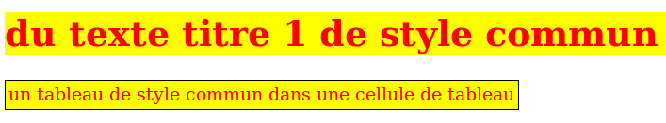
Classes universelles
<html>
...
...
</html>

Slide 20
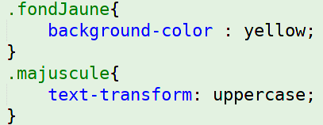

Classes universelles
Plusieurs classes pour une balise

Slide 21
Le sélecteur id
#identifiantUnique{
background-color: #FF0000 ;
}
<div id="identifiantUnique">Salut</div>
Salut

Slide 22
CSS
Introduction
Définition d'un style
Déclaration
Notion de boite
Notion de classe
Positionnement

Slide 23
Block et inline
Block provoque un passage à la ligne avant et après la balise.
  div, p, ...
Une balise de type "block", peut contenir des balises de type "inline", alors que l'inverse est impossible.
Inline ne provoque pas de passage à la ligne
  span, img, ...

Slide 24
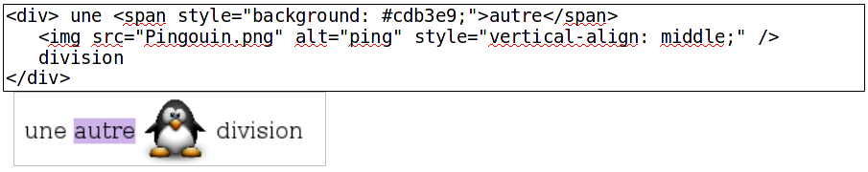
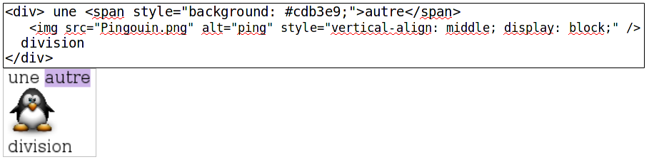
Block et inline

Slide 25
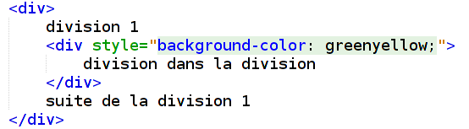

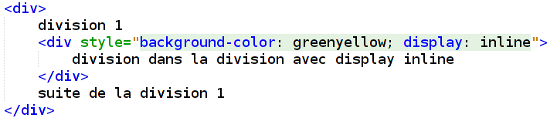
Block et inline

Slide 26
Positionnement relatif et absolu
Le positionnement fixe {position: fixed} se détermine par rapport au coin supérieur gauche de la fenêtre du navigateur.
Le positionnement absolu {position: absolute} se détermine par rapport à l'élément parent positionné le plus proche.
La position relative se fait par rapport à la position "normale" de l'élément.

Slide 27
Positionnement absolu
<html>
<body>
<div style="position: absolute; top: 100 px; left: 60 px;">
BTS IRIS
</div>
</body>
</html>
100 px
BTS IRIS
60 px

Slide 28
Positionnement relatif
<div>
du texte
<span style="position: relative; top: 10px; right: 10px;">
decalé
</span>
par rapport au reste
</div>
10 px
10 px

Slide 29
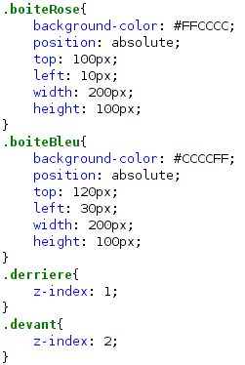

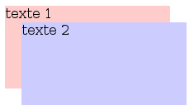
Notion de profondeur
Propriété "z-index"

Slide 30
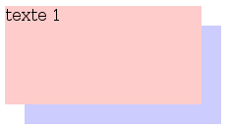
Notion de profondeur
Propriété "z-index"

Slide 31
Priorités d'application
L'ordre de priorité est le suivant:
  Le style d'un id est prioritaire sur celui d'une classe
  Le style d'une classe est prioritaire sur celui d'un sélecteur
  Sélecteur de balise < class < id

Slide 32
Conclusion
Appliquer un css à un élément :
  nomBalise {propriété : valeur(s)}
  .nomClasse {propriété : valeur(s)}
  #nomId {propriété : valeur(s)}
Position :
  block / inline
  positon relative ou absolue
  profondeur : z-index
lien de référence : http://www.w3schools.com/css/

